Slide 1
Organiske reaktionstyper

Slide 2
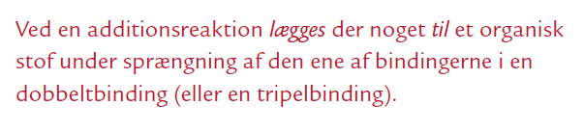
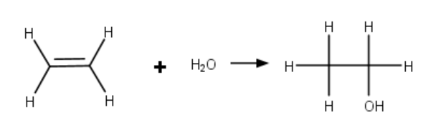
Additionsreaktion

Slide 3
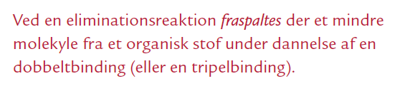
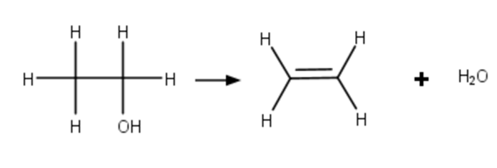
Eliminationsreaktion

Slide 4
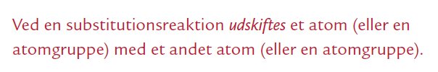


Substitutionsreaktion

Slide 5
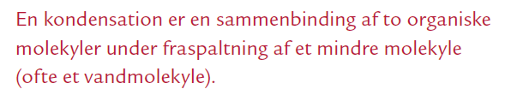

Kondensation og hydrolyse

Slide 6
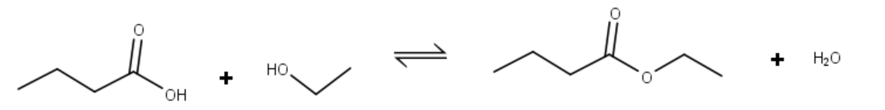
Kondensation og hydrolyse (esterificering)
Hvis ligevægten er forskudt mod højre, så er det en kondensation
Hvis ligevægten er forskudt mod venstre, så er den en hydrolyse

Slide 7
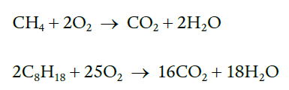

Fuldstændig forbrænding
Ved en fuldstændig forbrænding dannes udelukkende ${CO}_{2}$og $H_{2}O$

Slide 8

Ufuldstændig forbrænding
Ved en ufuldstændig forbrænding dannes der andre stoffer

